Slide 1
早 产
分娩室 卢建玲

Slide 2
目
01
案例介绍
录
02
定义
03
分类及临床表现
04
护理诊断及护理措施

Slide 3
案例介绍
01

Slide 4
患者，女性，26岁，主诉：停经8+月，发现羊水过少4天，胎动频繁、不规律下腹憋胀1天 现病史:平素月经规律，LMP:2024-10-25，EDC:2025-08-01。今晨自觉胎动频繁同时伴不规律下腹憋胀，现为求进一步诊治入住我科。自妊娠以来孕妇精神食欲正常，大小便正常。

Slide 5
专科检查
腹部膨隆，宫高32cm,腹围110cm,胎心143次/分，宫缩不规律，强度弱，儿头位于下方，内诊:外阴:婚型，阴毛呈倒三角形分布;阴道:畅;骶骨中弧，骶尾关节活动，双侧坐骨棘不突，切迹大于两指，出口前后径11cm，耻坐径8.5cm,先露头，宫颈质软，居中，容受30%，S-3，宫口未开，宫颈评分2分，胎儿估重2100g。头盆评分8分，孕产妇妊娠风险评估:黄色。
辅助检查
彩超(汾西县人民医院，2025-06-09):胎头位于下方，双顶径8.4cm股骨长 6.4cm，腹围29.0cm,脐动脉A/B值2.0，可见胎心及胎动，胎心率149次/分，胎儿颈部探及脐带血流信号，环绕一周，胎盘位于子宫后壁，成熟度1I级，羊水指数7.4cm。
初步诊断: 1.羊水过少? 2.先兆早产 3.胎动频繁 4.宫内妊娠32+3周

Slide 6
早产的定义
02

Slide 7
早产是指妊娠达到28周但不足37周分娩者。早产儿各器官发育尚不够健全，出生孕周越小，体重就越轻，预后越差。国内早产发生率为5%-10%，随着早产儿的救治及监护水平不断进步，其生存率明显提高、伤残率明显下降。

Slide 8
早产的分类及临床表现
03

Slide 9
临床早产分为两种：
〈1〉先兆早产：指规律宫缩（20分钟≥4次）伴宫颈管的进行性缩短。
〈2〉早产临产：指规律宫缩（20分钟≥4次）伴宫颈管进行性缩短；且宫口扩张≥2cm。

Slide 10
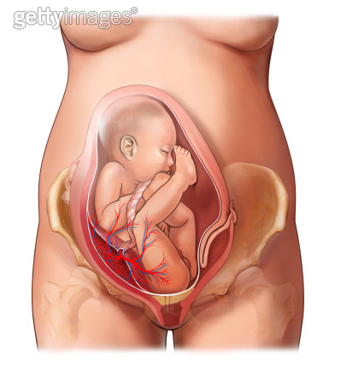
子宫收缩，最初表现为不规则的宫缩，常伴有少许阴道流血或血性分泌物，可逐渐发展为规律宫缩，其分娩启动过程与足月临产相似，伴宫颈管进行性缩短或扩张。

Slide 11
护理诊断及护理措施
04

Slide 12
护理诊断
（1）焦虑 与担心早产儿预后有关。
（2）疼痛 与宫缩有关
(3) 有围生儿受伤的危险 与早产儿发育不成熟、
生活能力低下有关。

Slide 13
护理措施
一、预防早产：
(1)做好妊娠期保健，加强营养，保持平静心情
(2)指导孕妇适当休息，减少自发性宫缩，增加子宫的血液循环，改善胎盘功能，增加供氧，谨慎做肛查和阴道检查

Slide 14
二、早产先兆的护理：
(1)严格卧床休息，左侧卧位，吸氧
(2)严密观察胎心、宫缩、阴道流血、胎膜破裂及宫口扩张等情况
(3)必要时给予宫缩抑制剂保胎
(4)保持会阴清洁，避免感染，必要时用抗生素预防感染
(5)严密观察病情，做好随时分娩的准备

Slide 15
三、早产的护理
(1)做好分娩时药品物品人力的准备
(2)产程中严密监测胎心宫缩的变化，给产妇吸氧，观察羊水以及产妇血压等情况
(3)遵医嘱给地塞米松促胎肺成熟
(4)胎儿出生后及时清理呼吸道、吸氧、断脐，对于不需要复苏的早产儿应延迟断脐至少30~60秒，可减少新生儿输血的需要和降低脑室内出血的发生率。密切观察早产儿的面色、呼吸、心率、大小便等，注意保暖，需要时转儿科观察治疗。

Slide 16
四、健康教育
(1)指导孕期保健预防早产，加强营养，积极预防与治疗与生殖道有关的感染，避免诱发宫缩。
(2)定期进行产前检查，发现问题及时治疗
(3)孕期保持好心态，多休息
(4)指导家属及产妇掌握早产儿护理的技能

Slide 17
THANKS

